Slide 1
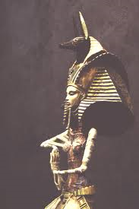

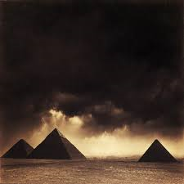
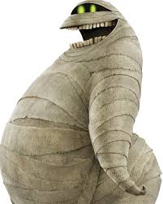
MUMIFICIRANJE

Slide 2
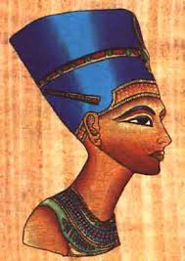
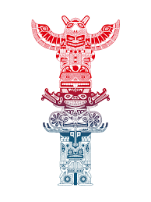
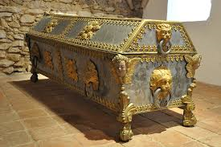
POMEN
VEROVALI V POSMRTNO ŽIVLJENJE
KA (ŽIVLJENSKA MOČ)
USTREZNO POKOPAVANJE
HIŠE ZA KA
BERZAMIRALI ALI MUMIFICIRALI
OSTANKI TETOTIZMA

Slide 3
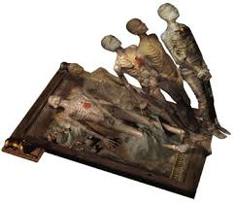
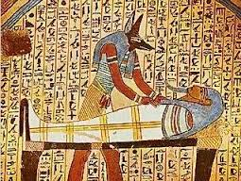
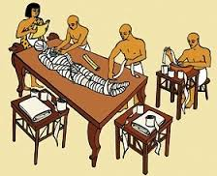
POSTOPEK
MUMIFIKACIJA JE POSTOPEK
OHRANITVE MUMIJ
STAREM EGIPTU
BOGATI LJUDJE…
KOVINSKA KLJUKA (MOŽGANI)
TREBUŠNA VOTLINA
POSUŠI
MESECI
ILOVICA,PESEK,SMOLA,…
AMULETI
VEČ LESENIH KRST
ANUBIS

Slide 4
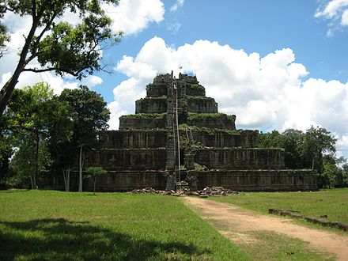
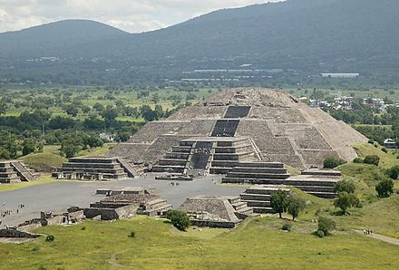
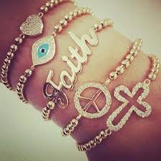
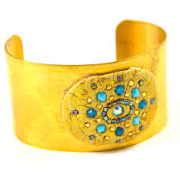
OHRANJANJE MUMIJ
piramida
Labirint
Dragocenosti
Trikotnik,štirikotnik,polgrna

Slide 5
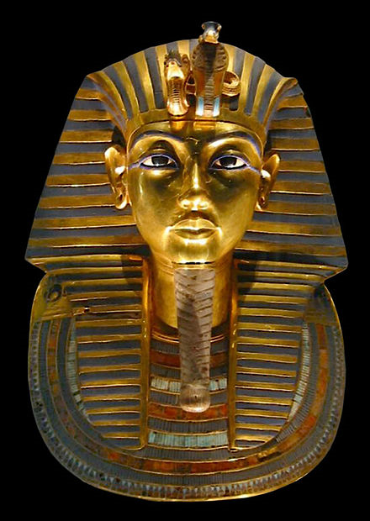
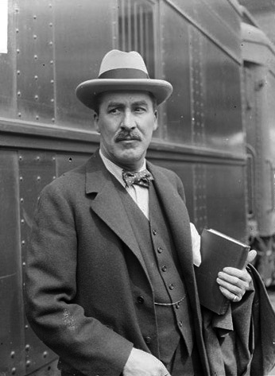
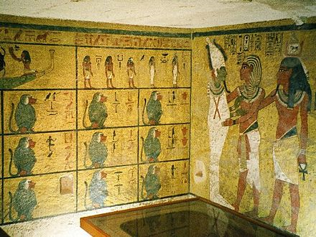
ZNANA MUMIJA
Tutankamon
18.DINASTIJE (1333-1323 pr.n.št)
Vladal 10 let
HOWARD CARTER (4.NOVEMBER-1922-dolina kraljev)
Zasćitnika anubisa

Slide 6

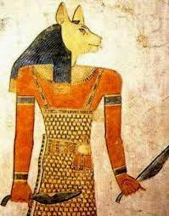
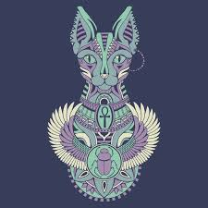
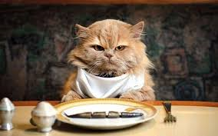
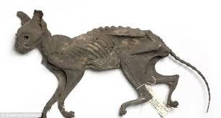
ZANIMIVOSTI
Mačke
Zaščitniško in nežno
Bastet smatirali
Škoda
Miši,podgane- ubijjanje kač
Nakit, isti krožnika
Mrtve in mumificirane

Slide 7
VIRI
http://web.sc-celje.si/tomi/seminarske2008/Kulture/Primoz_Lokosek/index5.html
http://www.dijaski.net/
https://sh.wikipedia.org/wiki/
EGIPČANI-John Guy
Mumije in piramide-Mary Pope Osborne-Will Osborne

Slide 8
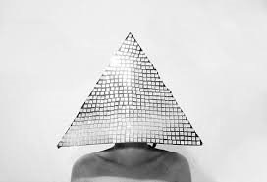
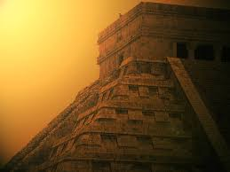
hvala za vašo
pozornost(:

